Slide 1
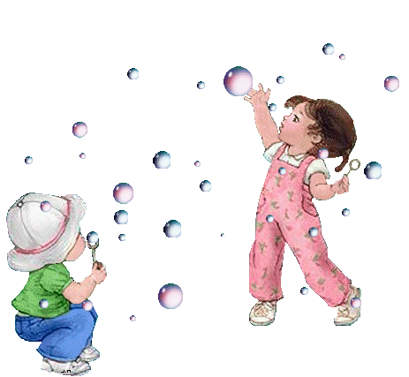
«В ногу со временем: изучаем ФГОС ДО»
«Развивающая предметно-пространственная среда в соответствии с ФГОС ДО – основа реализации образовательной программы ДО»
Подготовила
старший воспитатель Эминова Л.А.

Slide 2
Понятие -РАЗВИВАЮЩАЯ СРЕДА
«Система материальных объектов деятельности ребенка, функционально моделирующая содержание его духовного и физического развития»
(С. Л. Новоселова).
В дошкольной педагогике под термином «развивающая среда» понимается «комплекс материально-технических, санитарно-гигиенических, эргономических, эстетических, психолого-педагогических условий, обеспечивающих организацию жизни детей и взрослых».

Slide 3
Цель создания развивающей среды в дошкольном образовательном учреждении — обеспечение жизненно важных потребностей формирующейся личности: витальных, социальных, духовных. Развивающая среда выступает в роли стимулятора, движущей силы в целостном процессе становления личности ребенка, она обогащает личностное развитие.

Slide 4
Развивающая предметно-пространственная среда дошкольной организации должна быть:
содержательно-насыщенной, развивающей;
трансформируемой;
полифункциональной;
вариативной;
доступной;
безопасной;
здоровьесберегающей;
эстетически-привлекательной.

Slide 5
Требования ФГОС к развивающей предметно- развивающей среде
● реализация различных образовательных программ, используемых в образовательном процессе;
● в случае организации инклюзивного образования необходимые для него условия;
● учёт национально-культурных, климатических условий, в которых осуществляется образовательный процесс.

Slide 6
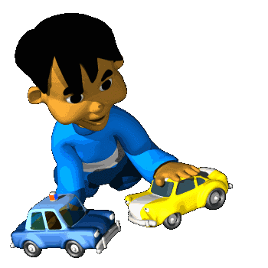
Развивающая предметно-пространственная среда
РППС группы должна быть содержательно насыщенной, трансформируемой, полифункциональной, вариативной, доступной и безопасной.
Насыщенность среды должна соответствовать возрастным возможностям детей и содержанию Программы.

Slide 7
Транспортируемость
пространства предполагает возможность изменений предметно-пространственной среды в зависимости от образовательной ситуации, в том числе от меняющихся интересов и возможностей детей.
Полифункциональность :
возможность разнообразного использования различных составляющих предметной среды, например детской мебели, матов, мягких модулей, ширм и т. д.;

Slide 8
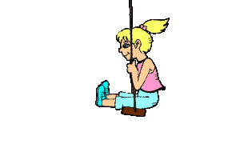
Вариативность среды предполагает:
● наличие в группе различных пространств
(для игры, конструирования, уединения и пр.), а также разнообразных материалов, игр, игрушек и оборудования, обеспечивающих свободный выбор детей;
● периодическую сменяемость игрового материала, появление новых предметов, стимулирующих игровую, двигательную, познавательную и исследовательскую активность детей.

Slide 9
Доступность доступность для воспитанников, в том числе детей с ОВЗ и детей-инвалидов, всех помещений дошкольной организации, где осуществляется образовательный процесс; свободный доступ воспитанников, в том числе детей с ОВЗ и детей-инвалидов, посещающих группу, к играм, игрушкам, материалам, пособиям, обеспечивающим все основные виды детской активности.
Безопасность
предполагает соответствие всех её элементов требованиям по обеспечению надёжности и безопасности их использования.

Slide 10
Функции развивающей предметно-пространственной среды
Информационная – каждый предмет несет определенные сведения об окружающем мире, становится средством передачи социального опыта.
Стимулирующая – должна быть мобильной и динамичной. В ее организации педагогу необходимо учитывать «зону ближайшего развития», возрастные, индивидуальные особенности ребенка, его потребности, стремления и способности.
Развивающая – сочетание традиционных и новых, необычных компонентов, что обеспечивает преемственность развития деятельности от простых ее форм к более сложным.

Slide 11
Развивающая предметно – пространственная среда в детском саду должна:
Иметь привлекательный вид;
Выступать в роли естественного фона жизни ребенка;
Снимать утомляемость;
Положительно влиять на эмоциональное состояние;
Помогать ребенку индивидуально познавать окружающий мир;
Давать возможность ребенку заниматься самостоятельной деятельностью.

Slide 12
Показатели оценки развивающей среды:
Положительное эмоциональное ощущение ребенка в группе;
Отсутствие конфликтов среди детей;
Наличие продуктов детской деятельности;
Динамика развития ребенка;
Невысокий уровень шума.

Slide 13
Функции педагога
Функция педагога заключается в том, чтобы, используя РППС и ее средства, помочь ребенку обнаружить в себе и развивать то, что присуще ребенку. Поэтому особое внимание в детском саду уделяется конструированию среды, в которой происходит обучение и саморазвитие творческой активности дошкольника.
Цель воспитателя: сконструировать многоуровневую многофукциональную РППС для осуществления процесса развития творческой личности воспитанника на каждом из этапов его развития в дошкольном учреждении.

Slide 14
Создавая развивающую предметно-пространственную среду необходимо помнить:
Среда должна выполнять образовательную, развивающую, воспитывающую, стимулирующую, организованную, коммуникативную функции. Но самое главное – она должна работать на развитие самостоятельности и самодеятельности ребенка.
Необходимо гибкое и вариативное использование пространства. Среда должна служить удовлетворению потребностей и интересов ребенка.
Форма и дизайн предметов ориентирована на безопасность и возраст детей.
При создании развивающего пространства в групповом помещении необходимо учитывать ведущую роль игровой деятельности.
РППС группы должна меняться в зависимости от возрастных особенностей детей, периода обучения, образовательной программы.

Slide 15
Примерные уголки (центры), которые должны быть созданы в группе по образовательным областям.
Социально-коммуникативное развитие:
-Центр ППД
-Центр пожарной безопасности
-Центр труда, уголок дежурств
-Центр активности (центр сюжетно-ролевых игр)
Познавательное развитие:
-Центр «Мы познаём мир» или Уголок ПРИРОДЫ
-Центр сенсорного развития
-Центр конструктивной деятельности
-Центр математического развития
-Центр экспериментирования
Художественно-эстетическое развитие включает:
-Центр изодеятельности или уголок творчества «Умелые руки»
-Центр музыкально-театрализованной деятельности
Речевое развитие:
-Центр речевого развития или уголок речи грамотности
-Центр «Будем говорить правильно
-Центр «Здравствуй, книжка!»
-Логопедический уголок
Физическое развитие:
-Центр физического развития
-Центр сохранения здоровья
-Спортивный уголок «Будь здоров!»

Slide 16
Таким образом, развивающая предментно-пространственная среда – это организованное социокультурное и педагогическое пространство, в рамках которого структурируются несколько взаимосвязанных подпространств, создающих наиболее благоприятные условия для развития и саморазвития каждого включенного в нее субъекта.

